Slide 1
Единицы массы
Работу выполнил: Маслов Алексей,
ученик 5б класса МБОУ СШ № 1 г. Архангельска, Архангельской области.
Руководитель: Куприянович Марина Олеговна, учитель высшей квалификационной категории, МБОУ СШ
№ 1 г. Архангельска, Архангельской области, 2016 год.

Slide 2
п.1. Положение устанавливает допускаемые к применению в Российской Федерации единицы величин, их наименования и обозначения, а также правила их применения и написания.

Slide 3
Примечание. Для образования кратных и дольных единиц массы вместо единицы массы - килограмм используется дольная единица массы – грамм.

Slide 4
Карат — 0,2 грамма

Slide 5
Единицы массы древней Руси
В древней Руси использовались такие единицы массы: сажень, верста,локоть, аршин, косая сажень, пядь

Slide 6
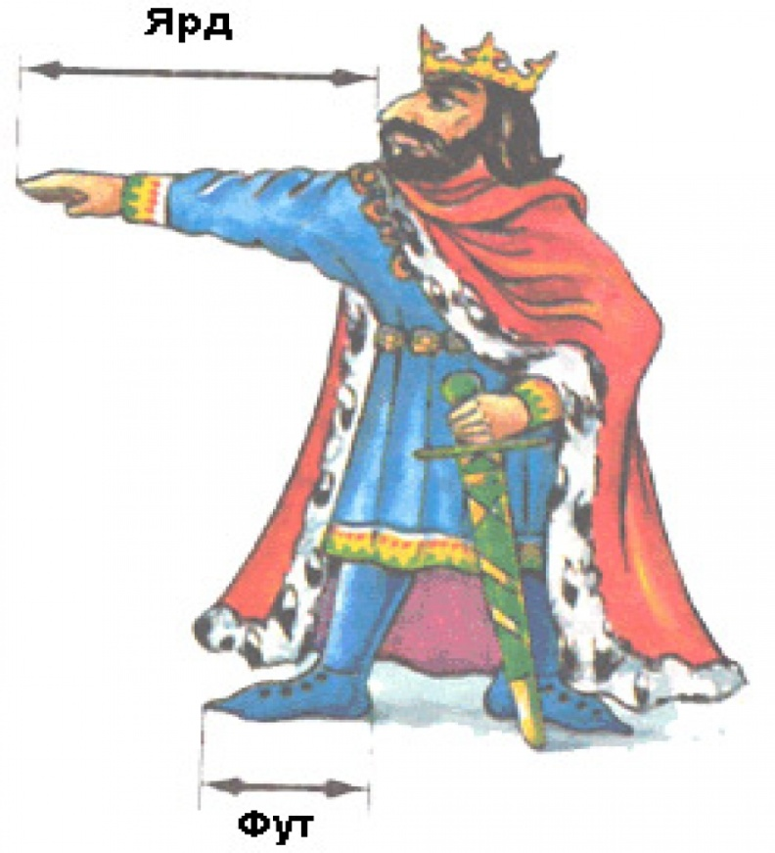
А например, в Англии используют такие единицы: унция, баррель, фут, пинта, ярд.

Slide 7
Американская система мер
1 квинтал = 1 хандредвейт = 100 фунтов = 1 центал = 45,36 кг
1 слаг = 14,6 кг
1 квартер = 1/4 хандредвейта = 25 фунтов = 11,34 кг
1 стоун = 14 фунтов = 6,35 кг

Slide 8
Библиография
http://kipinfo.ru/files/zakon/post_879.pdf;
https://ru.wikipedia.org/wiki/%D0%95%D0%B4%D0%B8%D0%BD%D0%B8%D1%86%D1%8B_%D0%B8%D0%B7%D0%BC%D0%B5%D1%80%D0%B5%D0%BD%D0%B8%D1%8F_%D0%BC%D0%B0%D1%81%D1%81%D1%8B;
https://yandex.ru/images/search?p=1&text=%D0%B5%D0%B4%D0%B8%D0%BD%D0%B8%D1%86%D1%8B%20%D0%BC%D0%B0%D1%81%D1%81%D1%8B&img_url=http%3A%2F%2Ffs00.infourok.ru%2Fimages%2Fdoc%2F300%2F299393%2F1%2F640%2Fimg16.jpg&pos=40&rpt=simage&_=1452702625959;
https://yandex.ru/images/search?p=1&text=%D0%B5%D0%B4%D0%B8%D0%BD%D0%B8%D1%86%D1%8B%20%D0%BC%D0%B0%D1%81%D1%81%D1%8B&img_url=http%3A%2F%2Ffs1.ppt4web.ru%2Fimages%2F95241%2F164081%2F640%2Fimg7.jpg&pos=41&rpt=simage&_=1452702625959
https://ru.wikipedia.org/wiki/%D0%90%D0%BD%D0%B3%D0%BB%D0%B8%D0%B9%D1%81%D0%BA%D0%B0%D1%8F_%D1%81%D0%B8%D1%81%D1%82%D0%B5%D0%BC%D0%B0_%D0%BC%D0%B5%D1%80

Slide 9
спасибо за внимание!

